Slide 1
Мониторинг реализации национальных проектов на территории Новгородской области, в том числе в части исполнения налогового законодательства.
Начальник отдела выездных налоговых проверок № 2 Управления ФНС России по Новгородской области
Н.М. Бубнова
2022

Slide 2
В соответствии с Указом Президента РФ от 07.05.2018 № 204 «О национальных целях и стратегических задачах развития Российской Федерации на период до 2024 года» рассмотрены и утверждены национальные проекты по соответствующим направлениям:
1. Демография
2. Здравоохранение
3. Образование
4. Жилье и городская среда
5. Экология
6. Безопасные и качественные автомобильные дороги
7. Производительность труда и поддержка занятости
8. Наука
9. Цифровая экономика
10. Культура
11. Малое и среднее предпринимательство и поддержка индивидуальной предпринимательской инициативы
12. Международная кооперация и экспорт
13. Комплексный план модернизации и расширения магистральной инфраструктуры на период до 2024 года
14. Туризм и индустрия гостеприимства (со 2 половины 2021 года)

Slide 3
Нацпроекты, реализуемые в области с 2019 года

Slide 4
Контроль за реализацией национальных проектов
1. в соответствии с поручением Президента РФ в структуре Федеральной налоговой службы создана специализированная межрегиональная инспекция
Направление деятельности Инспекции – анализ финансово-хозяйственной деятельности победителей конкурсных процедур, обеспечивающих реализацию национальных проектов, с целью выявления рисков неисполнения или ненадлежащего исполнения контрактов, а также рисков неуплаты налогов
2. при Правительстве Новгородской области и Прокуратуре Новгородской области созданы межведомственные рабочие группы в сфере противодействия правонарушениям при реализации национальных проектов
Цель - обмен информацией и согласование действий по противодействию правонарушениям в указанной сфере
3. Соглашение Правительства Новгородской области и УФНС России по Новгородской области от 09.10.2020
Цель - обмен информацией о возможных правонарушениях в указанной сфере

Slide 5
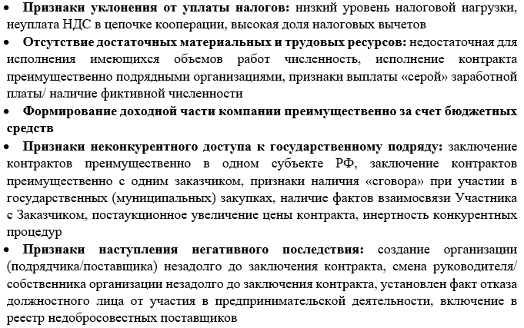
Риски участников реализации национальных проектов, выявляемые МИ ФНС России по ЦОД № 4

Slide 6
Общие сведения об оценке реализации нацпроектов
на 01.01.2022
на 15.08.2021

Slide 7
Результаты налогового контроля в отношении участников реализации национальных проектов за 2021 год
Камеральные проверки
Ст.88 НК РФ
в отношении 52 участников
Выездные проверки
Ст.89 НК РФ
в отношении 3 участников
дополнительно начислено в бюджет налогов, пени и штрафов в сумме 14,3 млн.руб.
вынесено решений о привлечении к ответственности за совершение налогового правонарушения - 148
вынесено решений о привлечении к ответственности за совершение налогового правонарушения – 3, возбуждено уголовное дело - 1
дополнительно начислено в бюджет налогов, пени и штрафов в сумме 73 млн.руб.
самостоятельно устранено плательщиком (после выявления налоговым органом) в сумме 25 млн.руб.

